Slide 1
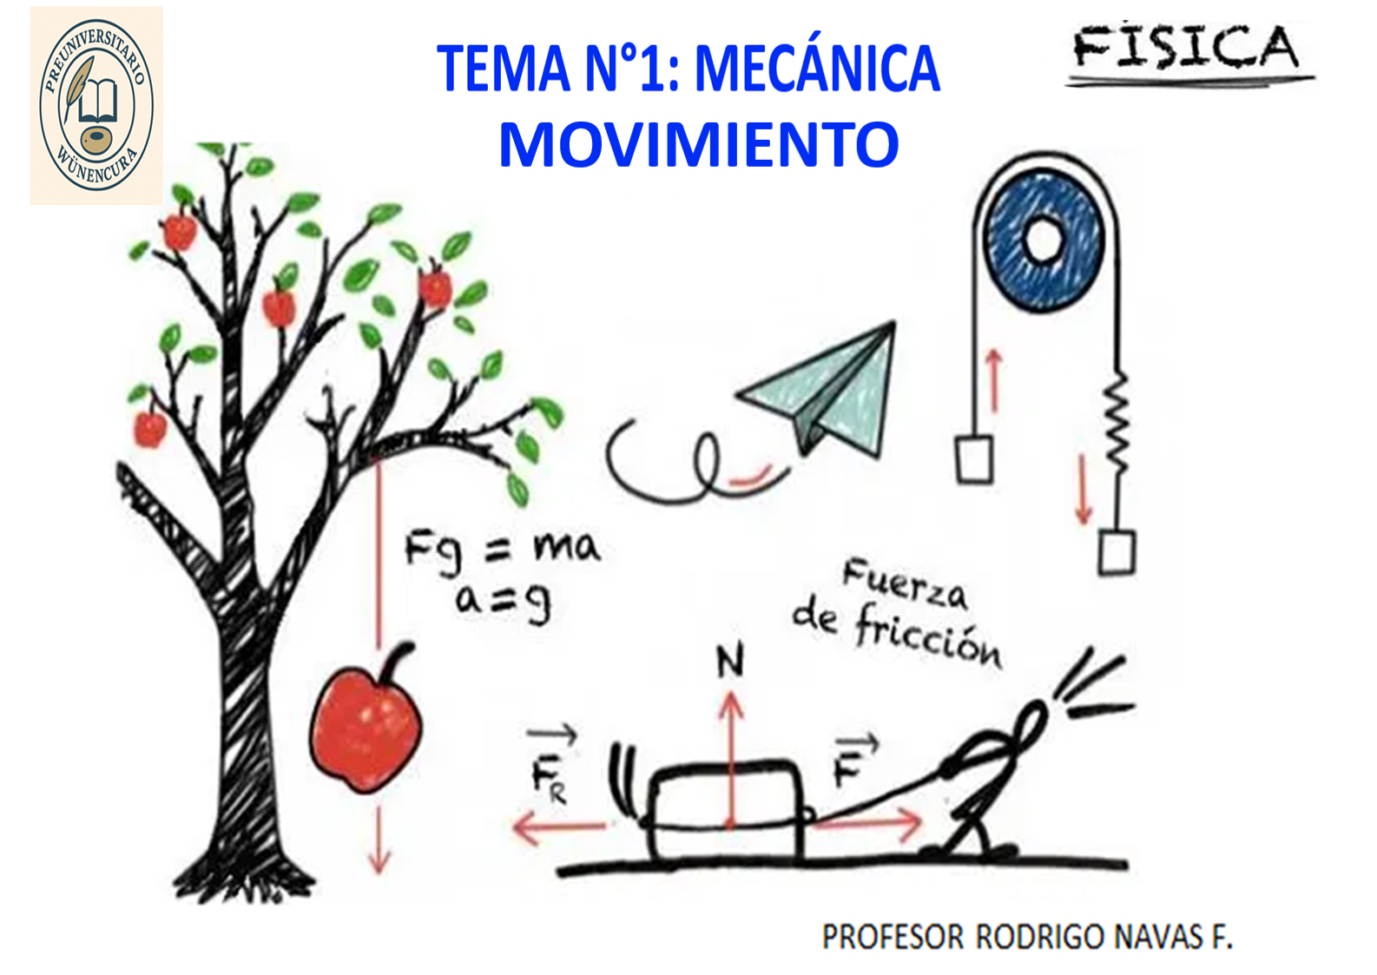


Slide 2
DEFINICIÓN DE FÍSICA
Conjunto ordenado de conocimientos, obtenidos o elaborados, mediante el MÉTODO CIENTÍFICO, y NO están referidos, ni a sistemas vivos, ni a transformaciones de materia.
La segunda parte de esta definición diferencia a la física de la biología y química.
La primera parte de esta definición describe a la física como una Ciencia Natural, es decir, es un conjunto ordenado de conocimientos obtenidos mediante el método científico.

Slide 3
ÁREAS FUNDAMENTALES DE LA FÍSICA
1) La Mecánica Clásica: Estudia el movimiento de los cuerpos que se mueven a velocidades pequeñas comparadas con la de la luz.
2) La Relatividad: Describe el movimiento de cualquier objeto, incluso de aquellos cuyas velocidades se aproximan a la de la luz (300.000km/s)
3) La Termodinámica: Trata con el calor, el trabajo, la temperatura y el comportamiento estadístico de un gran número de partículas.
4) El Electromagnetismo: Comprende la teoría de la electricidad, el magnetismo y los campos electromagnéticos .
5) La Mecánica Cuántica: Estudia el comportamiento de las partículas, tomando en cuenta el comportamiento ondulatorio de la materia.

Slide 4
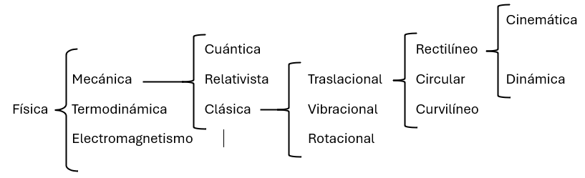

Slide 5
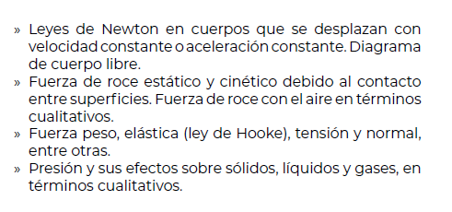
TEMARIOS PAES

Slide 6
CINEMÁTICA
El área de la física que estudia el movimiento es la mecánica, y existen tres tipos: Clásica, Cuántica y Relativista, cada una con un rango de aplicación específico. En esta unidad analizaremos sólo la mecánica clásica, es decir, aquella que se ocupa del movimiento de los cuerpos cuya velocidad es muy inferior a la de la luz.
Como un primer paso en el estudio de la mecánica, es conveniente describir el movimiento en términos del espacio y del tiempo, sin tener en cuenta los agentes presentes que lo producen. Esta parte de la mecánica recibe el nombre de cinemática.

Slide 7
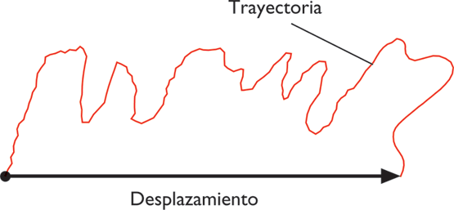
DESPLAZAMIENTO Y TRAYECTORIA
Se denomina desplazamiento a la distancia lineal que existe entre los dos puntos. El camino tomado se llama trayectoria. Sin embargo, el desplazamiento (Δx) no queda completamente descrito solo por su magnitud, es necesario especificar también su dirección, es evidente que no es lo mismo desplazarse hacia el Sur que el Norte.

Slide 8
ANÁLISIS VECTORIAL
Toda magnitud física que es descrita por su magnitud (cuánto) y dirección, se conoce como cantidad vectorial, aquella que solo requiere de su magnitud se denomina cantidad escalar. Por ejemplo, para describir el tiempo o la temperatura, es claro que solo es necesario dar su magnitud, pues no tiene sentido físico asignarle una dirección.

Slide 9
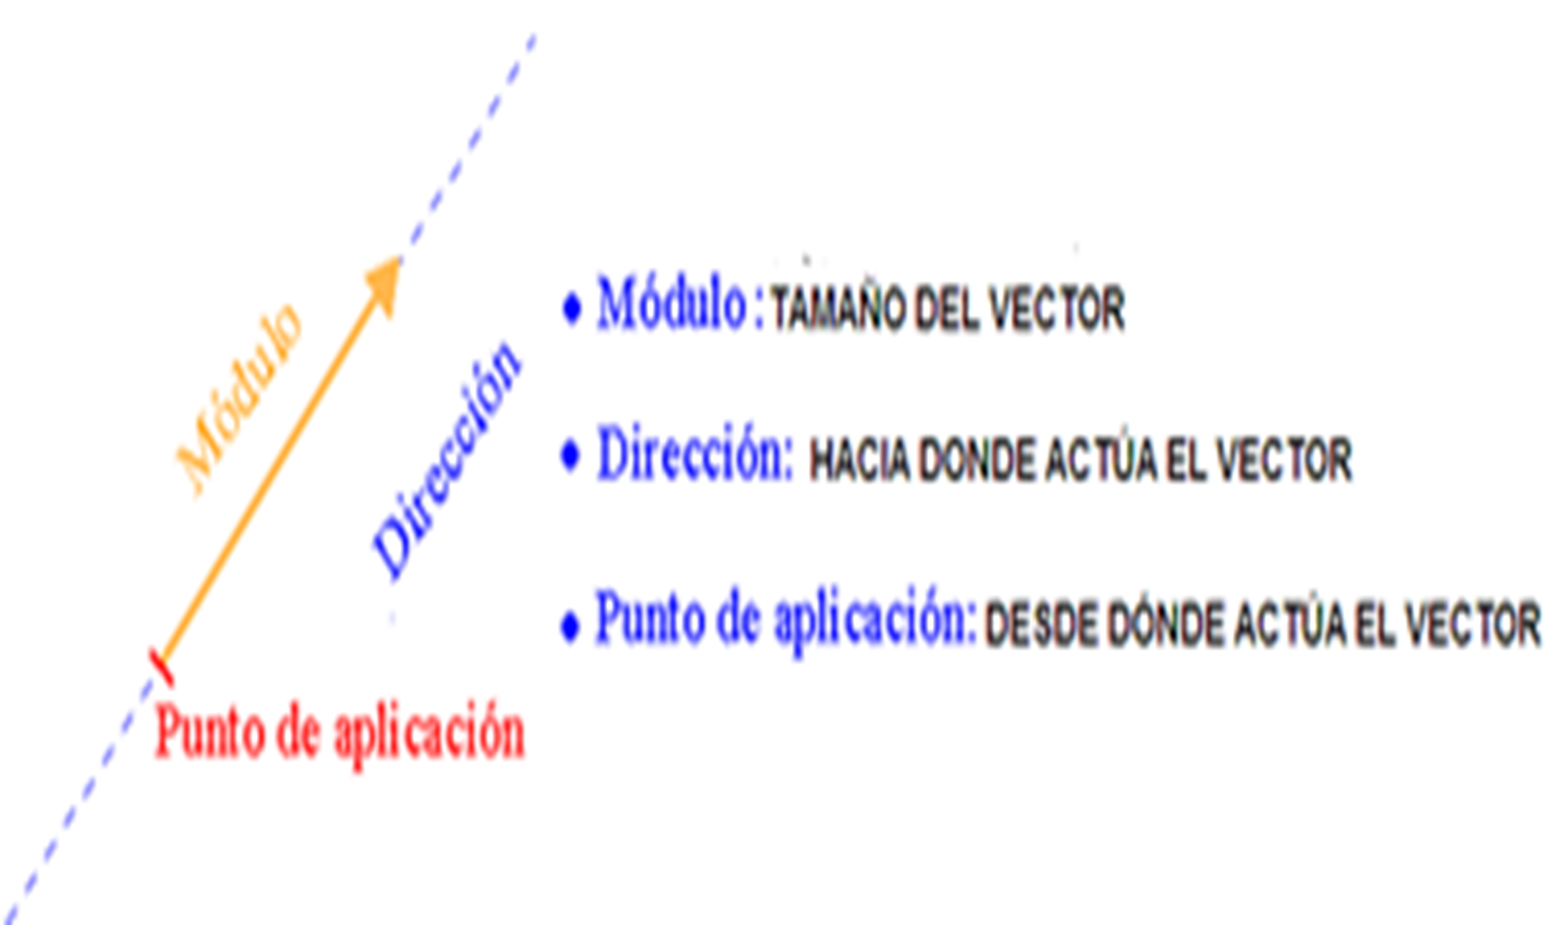

Slide 10
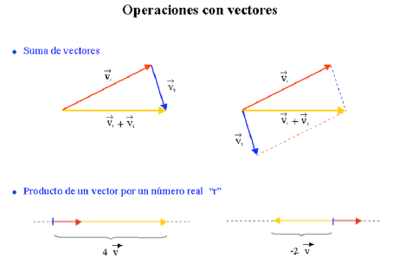

Slide 11
RAPIDEZ Y VELOCIDAD
La razón entre la magnitud del desplazamiento y el tiempo (Δx/Δ t) que demora en realizarse se denomina rapidez, por lo tanto, es un escalar. Si a su descripción agregamos la dirección entonces estamos especificando la velocidad, así esta es un vector. Es importante tener presente que esta diferencia, a pesar de que en el diario hablar no existe, tiene un significado físico que se debe respetar. Por tanto, si afirmamos que un auto viaja a 80km/hr, estamos dando su rapidez, pero si decimos que el auto viaja a 80km/hr hacia el Sur, estamos entregando su velocidad (v). Cuando se analiza un cuerpo que se mueve rectilíneamente con una velocidad que no varía con el tiempo, es decir, es constante, se dice que se ajusta al M.R.U. (movimiento rectilíneo uniforme).

Slide 12

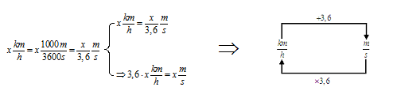

Slide 13
SISTEMAS DE COORDENADAS Y MARCOS DE REFERENCIA
Es la ubicación de un punto en el espacio con respecto a un sistema de referencia, el cual consta de:
1) Un punto de referencia fijo O, llamado origen.
2) Un conjunto de ejes específicos o direcciones, con una escala apropiada y una identificación en los ejes.
3) Instrucciones que indiquen como identificar un punto en el espacio respecto al origen y a los ejes.
En esta unidad utilizaremos el sistema de coordenadas cartesianas, el cual queda definido por un eje vertical y horizontal denominados x e y respectivamente. O queda establecido por la intersección de x e y, tomaremos x positivo a la derecha de O e y positivo sobre O.

Slide 14
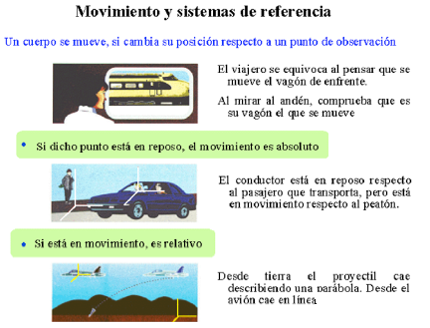

Slide 15
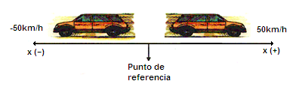

Slide 16
ANÁLISIS GRÁFICO
Un aspecto importante en el estudio de la cinemática es aquel que tiene relación con la interpretación de la información entregada por gráficos, que describen movimiento de algún cuerpo.

Slide 17
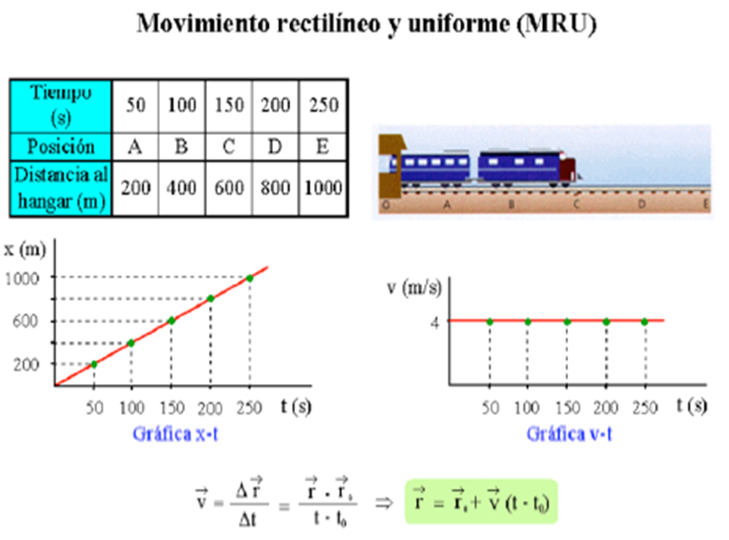

Slide 18
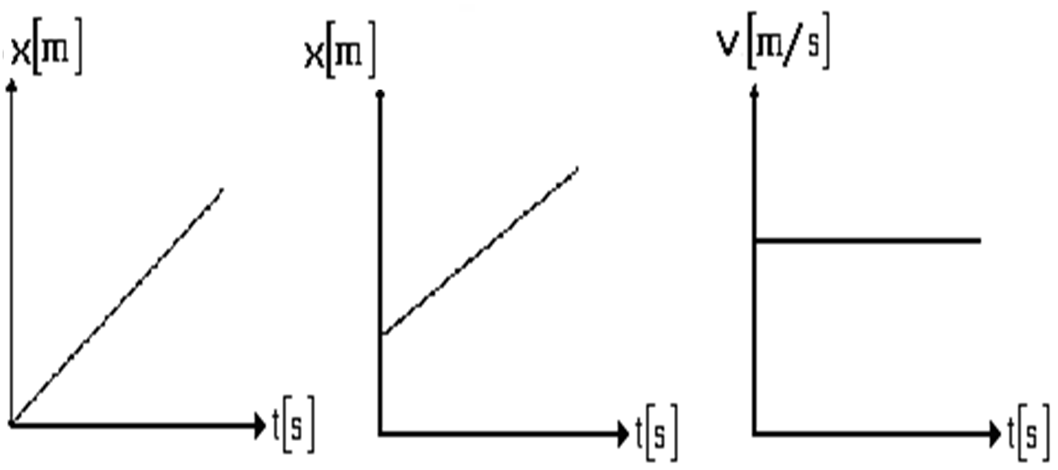
La curva de los gráficos anteriormente realizados, son representativas para todo cuerpo que se mueva con velocidad constante. Aunque puede haber múltiples variaciones en función de las condiciones del movimiento.

Slide 19
ACELERACIÓN
Cuando la velocidad de una partícula o cuerpo cambia en el tiempo, se dice que está acelerada(o), ya sea para aumentar o disminuir su velocidad, o bien para cambiar la dirección de desplazamiento: a= Δv/t, a partir de un reordenamiento algebraico de esta ecuación , surgen las ecuaciones cinemáticas.
Es importante tener en cuenta que, si un cuerpo viaja con velocidad constante, es decir, con MRU, basta con utilizar la ecuación v = Δx/t, pero no es válida si el movimiento es MRUA. Además, es importante tener presente que una ecuación es utilizable si se conocen todos los datos excepto la incógnita.

Slide 20
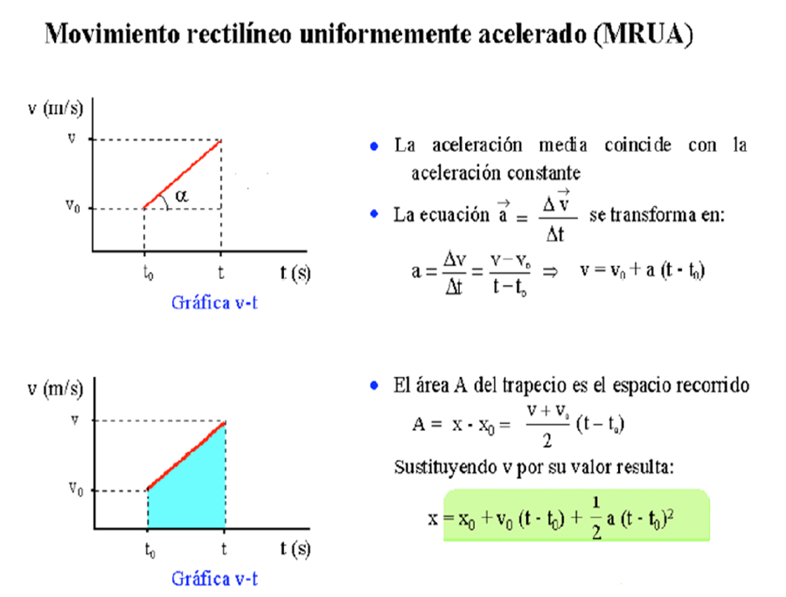

Slide 21
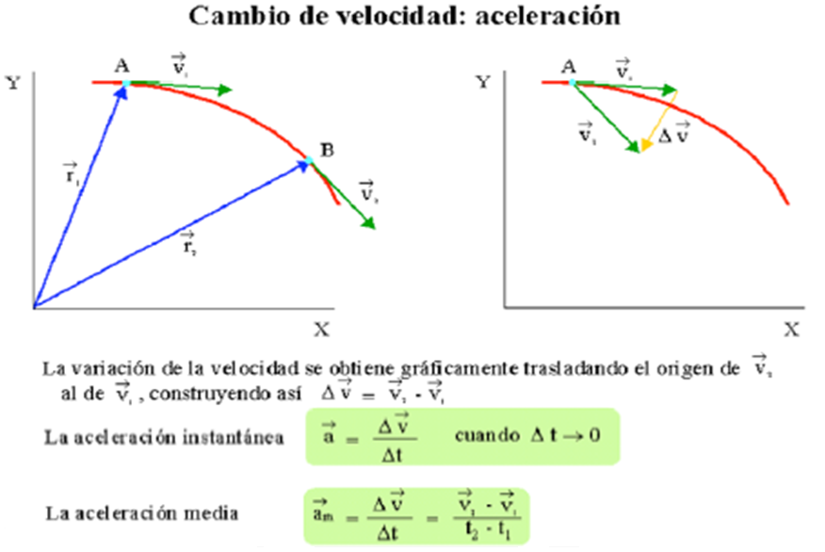

Slide 22
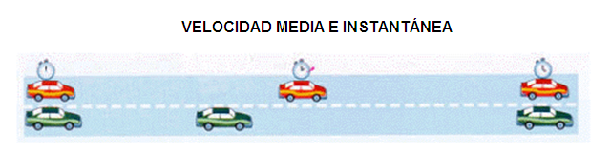
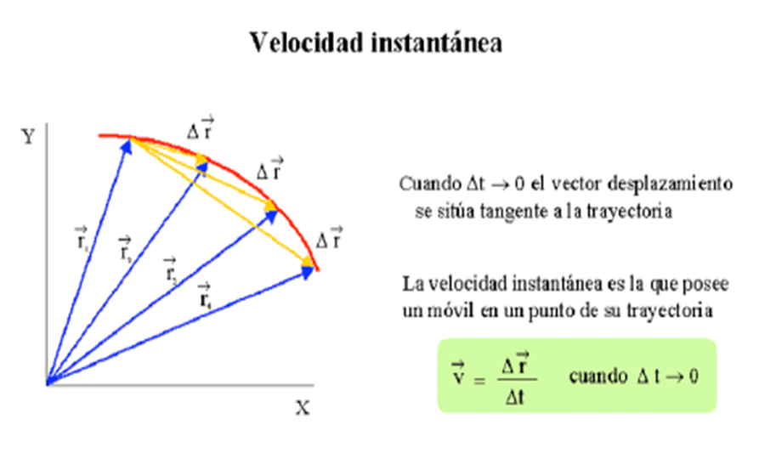

Slide 23
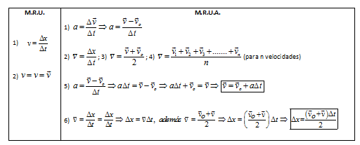
ECUACIONES CINEMÁTICAS

Slide 24
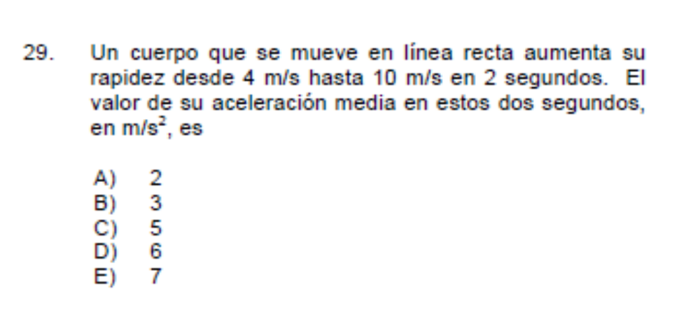

Slide 25
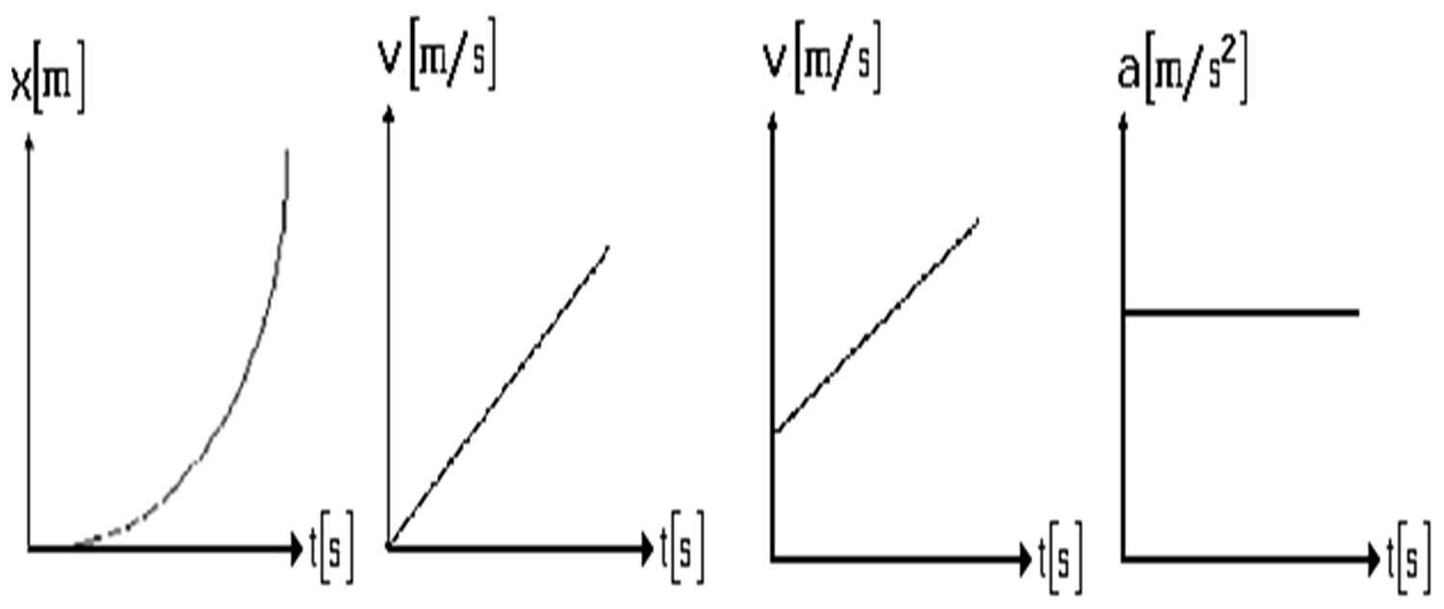
Las curvas de los gráficos anteriores son representativas para todo cuerpo que se mueve con aceleración constante.

Slide 26
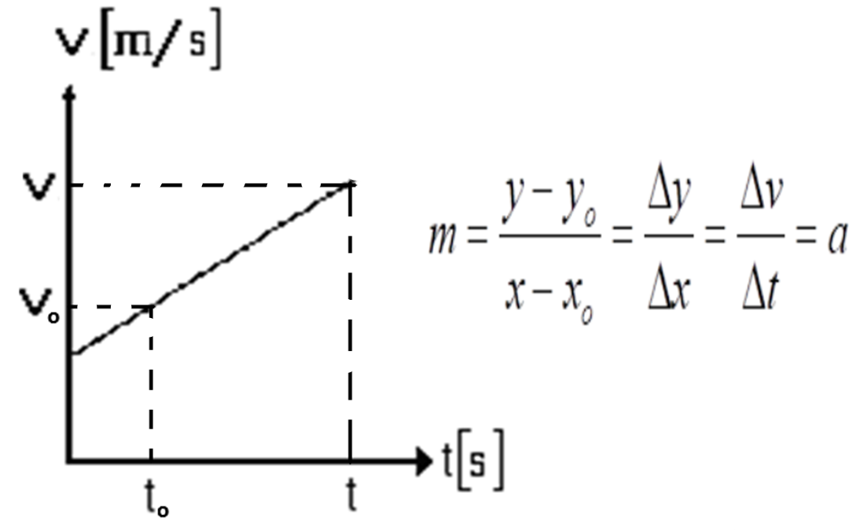
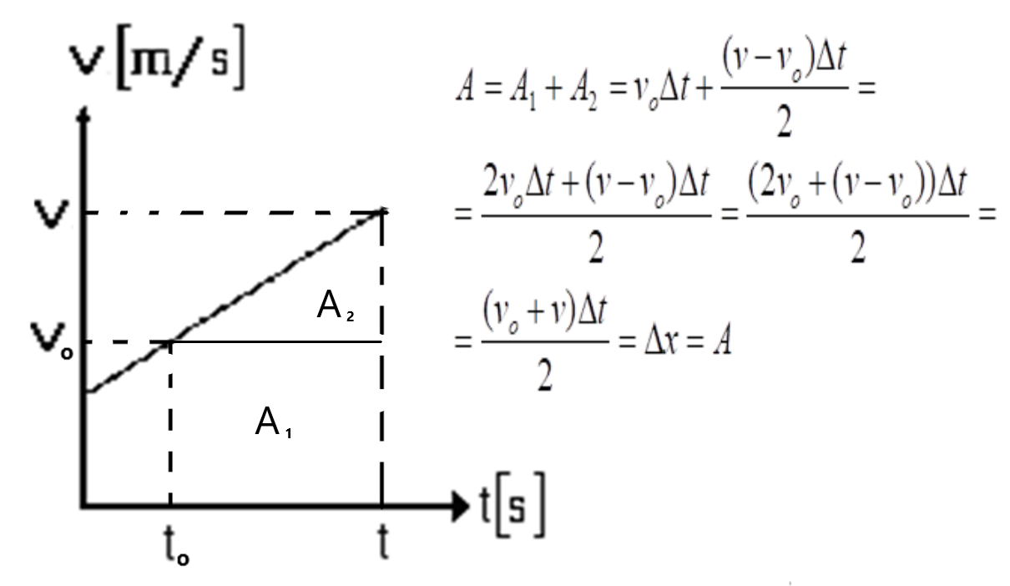

Slide 27
RELATIVIDAD DEL MOVIMIENTO
Cuando medimos una velocidad tomamos como referencia una "posición fija" de algún cuerpo para realizar las medidas. Dicho de otra forma, tomamos como referencia algún cuerpo que se considere en reposo y medimos las velocidades de los demás relativas a él o referidas a él.
Si usamos un sistema no inercial, las velocidades se restan, de un modo más claro si un cuerpo 1 se mueve a v₁ y un cuerpo 2 a v_{2,} entonces el movimiento de 1 respecto a 2, es decir, considerando que 2 se encuentra en reposo y 1 en movimiento, y la magnitud de la velocidad es v₁₂ = v₁ - v₂

Slide 28
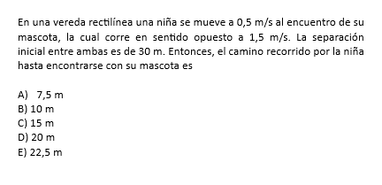

Slide 29
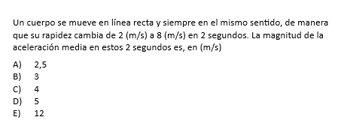

Slide 30
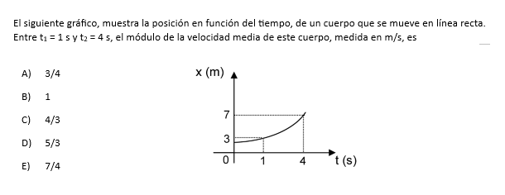

Slide 31
¡Muchas gracias por la atención!
FIN

